Slide 1
22 января. Классная работа. Терпение и труд все перетрут.
Подчеркните слова, отвечающие на вопросы кто? что?:
Пенал, собака, ученик, играть, береза, мороз, нарисовать, класс.
Назовите лишние слова. Назовите последний звук в этих словах. Охарактеризуйте его. Почему он произносится мягко?

Slide 2
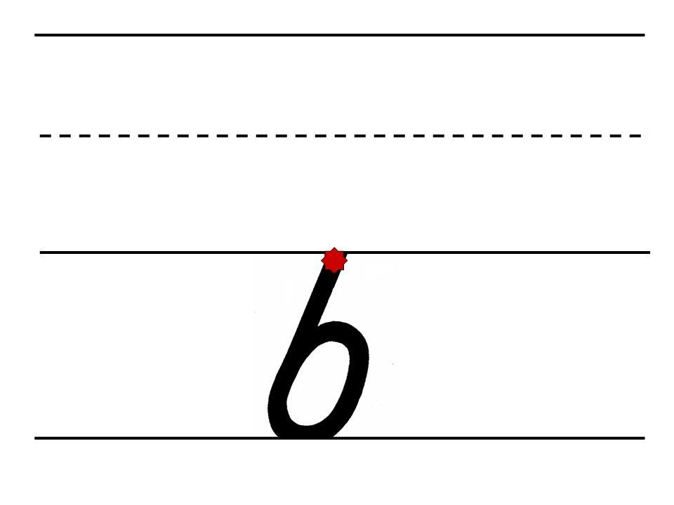
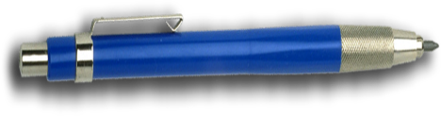
Я рисую мягкий знак нежной капелькой – вот так…

Slide 3
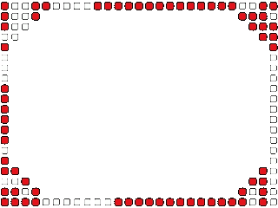
Назовите общую тему пословиц:
Дело вершить, не надо спешить.
Не надо скучать за работай, а надо скучать заботой.
Меньше надо говорить да больше делать.
Назовите слова, обозначающие действие предмета, подчеркните их.

Slide 4
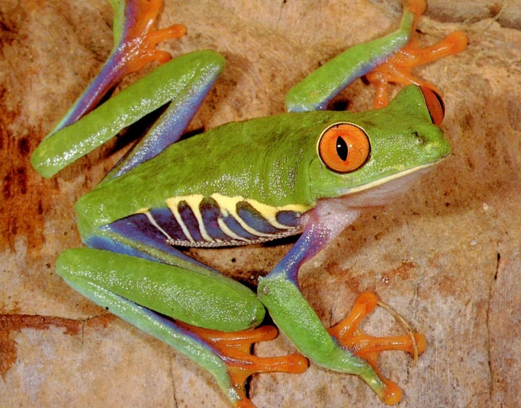
Лягушки живут на болотах, в старых прудах. Они не строят себе домик. Лето проводят в воде и на кочках. На зиму лягушки зарываются в ил.
Выпишите слова, обозначающие действие предмета..
Что делают? .
Живут, не строят, проводят, зарываются. .

Slide 5

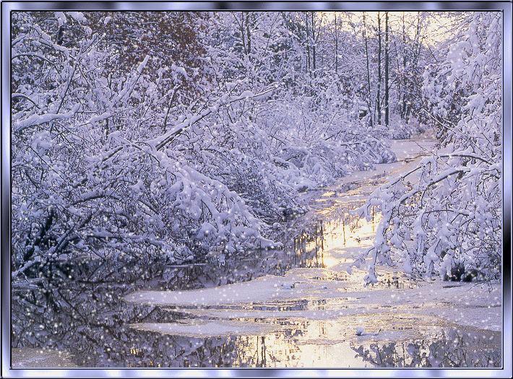
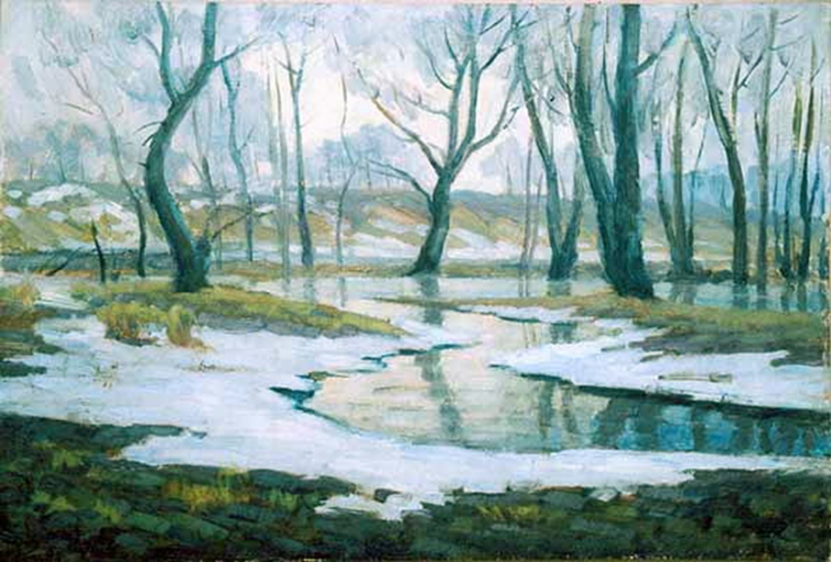

Slide 6
Вывод
Слова, обозначающие предметы, явления природы, отвечают на вопросы кто? что?
Слова, обозначающие действия предметов, отвечают на вопросы что делать? что сделать?

